Slide 1

Bài tập lớn: Lập trình mini Calculator 8086
Nhóm 5 – lớp KTMT 02:
Lê Quang Hiệp
Nguyễn Duy Hải
Mai Tiến Đức
Giáo viên hướng dẫn: Đinh Xuân Trường

Slide 2
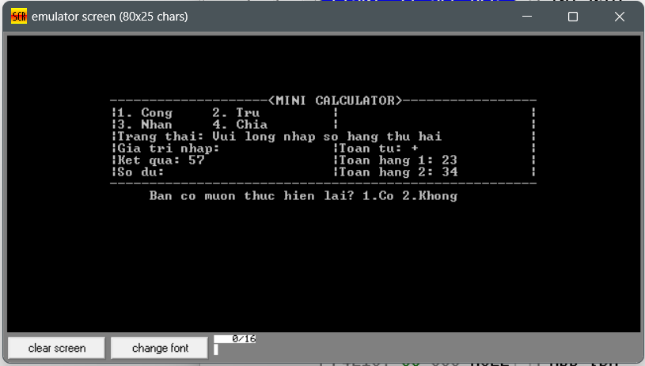
Giới thiệu đề tài
Đề tài: Lập trình Mini Calculator trên Emu 8086.
Bao gồm: Khởi tạo giao diện chính, thông báo kết quả

Slide 3
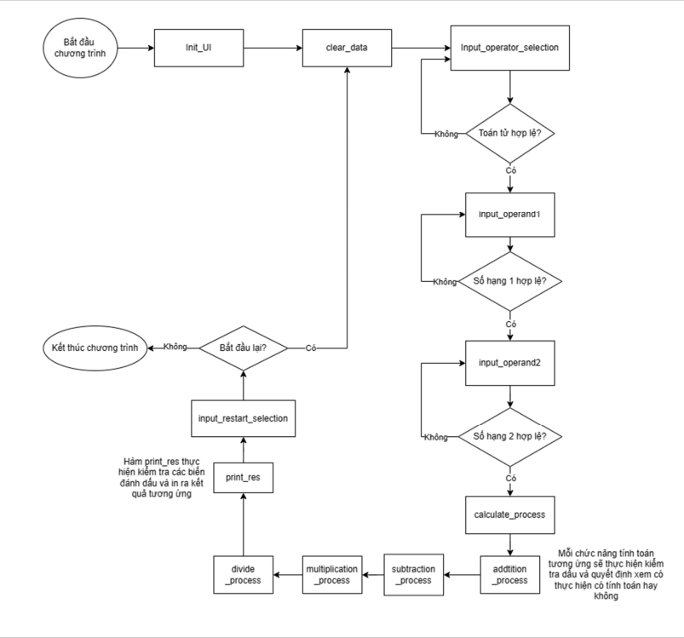
Flow chart

Slide 4
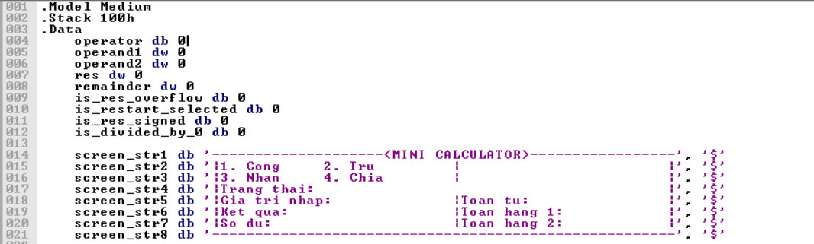
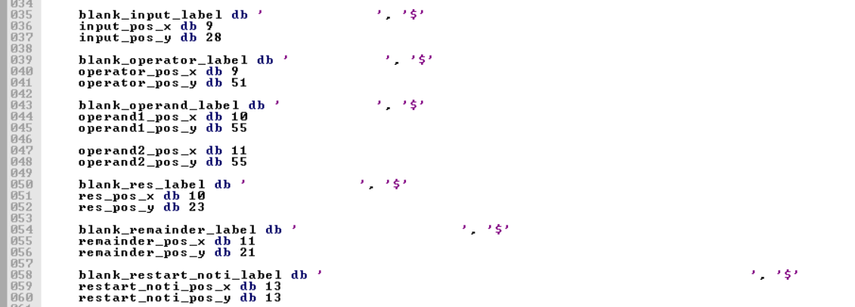
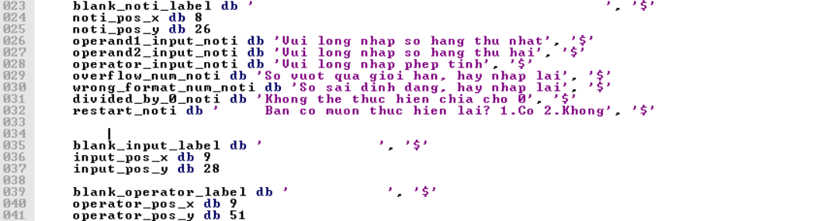
Khởi tạo data
Gọi các biến để khởi tạo giao diện và tính toán

Slide 5
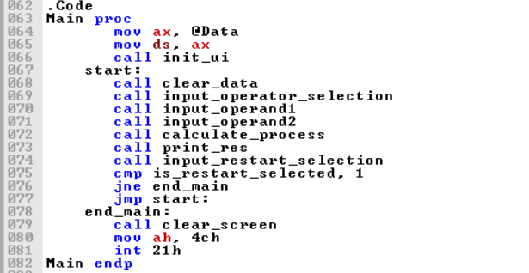
Hàm main
Chức năng: Gọi các hàm để chạy chương trình mini Calculator

Slide 6
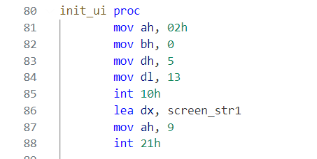
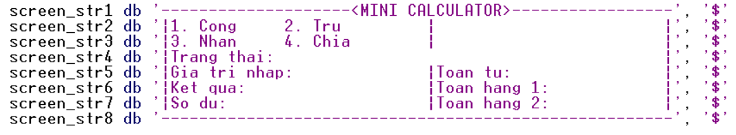
Chương trình con init_ui
Chức năng chính
Cách thức hoạt động
Khởi tạo giao diện hiển thị kết quả, phép tính, số đã nhập vào.
Sử dụng hàm 2 của ngắt INT 10h để di duyển con trỏ đến vị trí cần in.
Sau đó sử dụng hàm 9 của ngắt INT 21h để in ra choỗi kí từ cần thiết

Slide 7
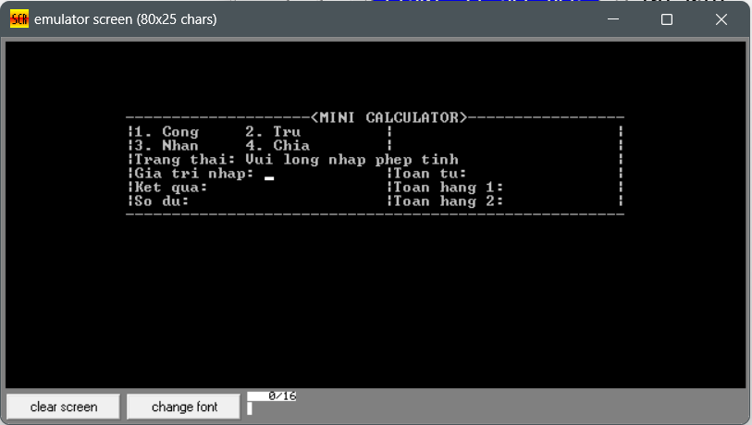
Chương trình con init_ui

Slide 8
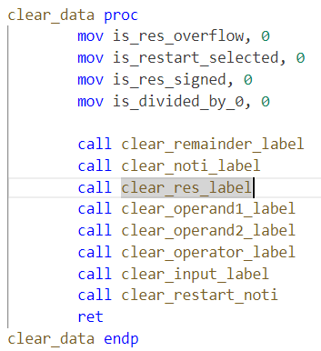
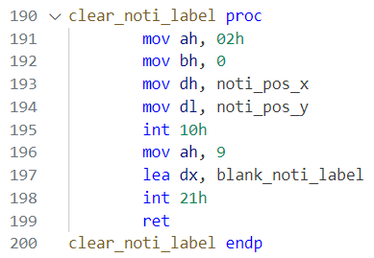
Hàm con clear_data
Chức năng chính
Hoạt động
Khởi tạo các biến đánh dấu (is_res_overflow, …) về giá trị mặc định.
Xóa các nhãn hiển thị trên màn hình từ phép tính trước.
Thực hiện xóa các nhãn bằng việc in đè lên đó các xâu chứa toàn khoảng trắng.
Sử dụng hàm 9 của ngắt INT 21H để in xâu và hàm 2 của INT 10H để di chuyển vị trí con trỏ đến vị trí trên màn hình

Slide 9
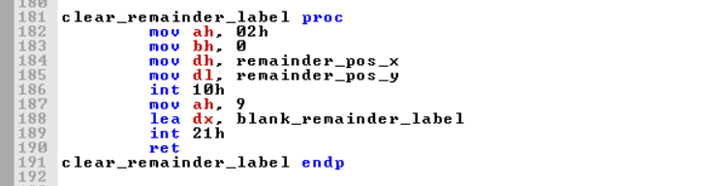
Hàm con clear_remainder_label
Hoạt động
Chức năng: xóa nhãn hiển thị số dư trên màn hình
Thực hiện xóa các nhãn bằng việc in đè lên đó các xâu chứa toàn khoảng trắng.
Sử dụng hàm 9 của ngắt INT 21H để in xâu và hàm 2 của INT 10H để di chuyển vị trí con trỏ đến vị trí trên màn hình

Slide 10
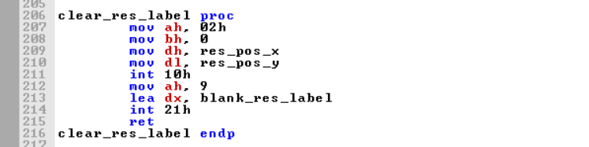
Hàm con Clear_res_label
Chức năng
Hoạt động
Xóa nhãn hiện thị kết quả trên màn hình
Thực hiện xóa các nhãn bằng việc in đè lên đó các xâu chứa toàn khoảng trắng.
Sử dụng hàm 9 của ngắt INT 21H để in xâu và hàm 2 của INT 10H để di chuyển vị trí con trỏ đến vị trí trên màn hình

Slide 11
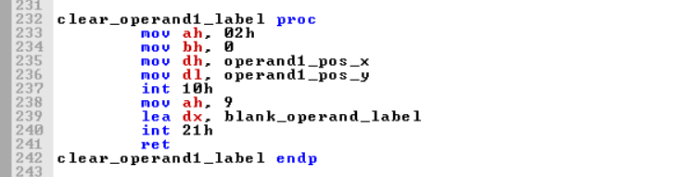
Hàm com clear_operand1_label
Chức năng
Hoạt động
Xóa nhãn hiển thị số hạng thứ nhất trên màn hình
Thực hiện xóa các nhãn bằng việc in đè lên đó các xâu chứa toàn khoảng trắng.
Sử dụng hàm 9 của ngắt INT 21H để in xâu và hàm 2 của INT 10H để di chuyển vị trí con trỏ đến vị trí trên màn hình

Slide 12
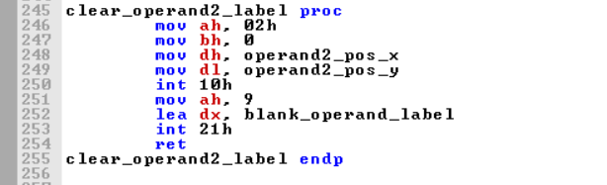
Hàm com clear_operand2_label
Chức năng
Hoạt động
Xóa nhãn hiển thị số hạng thứ nhất trên màn hình
Thực hiện xóa các nhãn bằng việc in đè lên đó các xâu chứa toàn khoảng trắng.
Sử dụng hàm 9 của ngắt INT 21H để in xâu và hàm 2 của INT 10H để di chuyển vị trí con trỏ đến vị trí trên màn hình

Slide 13
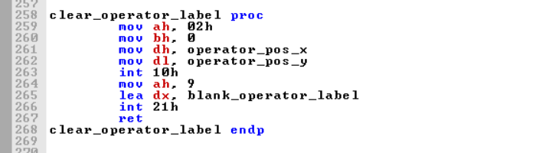
Hàm con Clear_operator_label
Chức năng
Hoạt động
Xóa nhãn hiển thị toán tử trên màn hình
Thực hiện xóa các nhãn bằng việc in đè lên đó các xâu chứa toàn khoảng trắng.
Sử dụng hàm 9 của ngắt INT 21H để in xâu và hàm 2 của INT 10H để di chuyển vị trí con trỏ đến vị trí trên màn hình

Slide 14
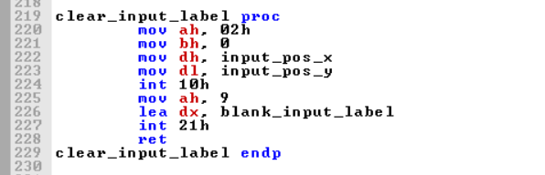
Hàm con clear_input_label
Chức năng:
Hoạt động
Xóa nhãn hiển thị số đã nhập trên màn hình
Thực hiện xóa các nhãn bằng việc in đè lên đó các xâu chứa toàn khoảng trắng.
Sử dụng hàm 9 của ngắt INT 21H để in xâu và hàm 2 của INT 10H để di chuyển vị trí con trỏ đến vị trí trên màn hình

Slide 15
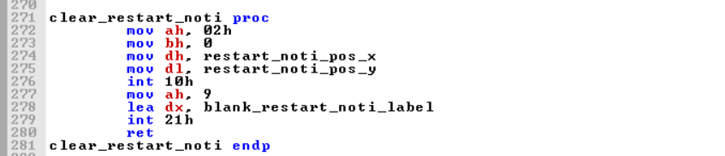
Hàm con clear_restart_noti
Chức năng:
Hoạt động
Xóa nhãn hiển thị thông báo có muốn thực hiện chương trình tiếp hay không
Thực hiện xóa các nhãn bằng việc in đè lên đó các xâu chứa toàn khoảng trắng.
Sử dụng hàm 9 của ngắt INT 21H để in xâu và hàm 2 của INT 10H để di chuyển vị trí con trỏ đến vị trí trên màn hình

Slide 16
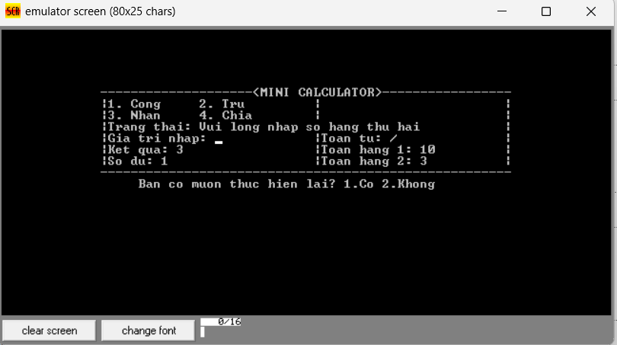
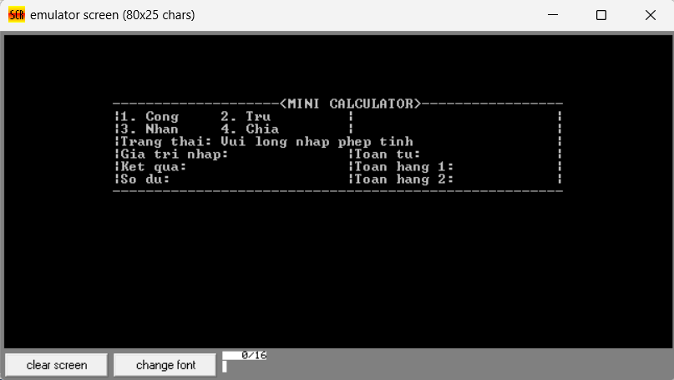
Các hàm clear
Trước
Sau

Slide 17
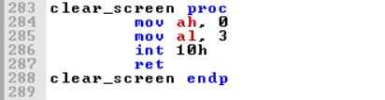
Hàm con clear_screen
Chức năng:
Hoạt động
Xóa toàn màn hình
Thực hiện hàm ngắt 0 của INT 10h

Slide 18
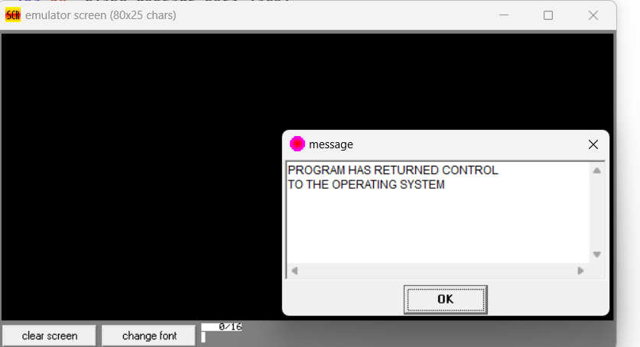
Hàm con clear_screen
Trước
Sau

Slide 19
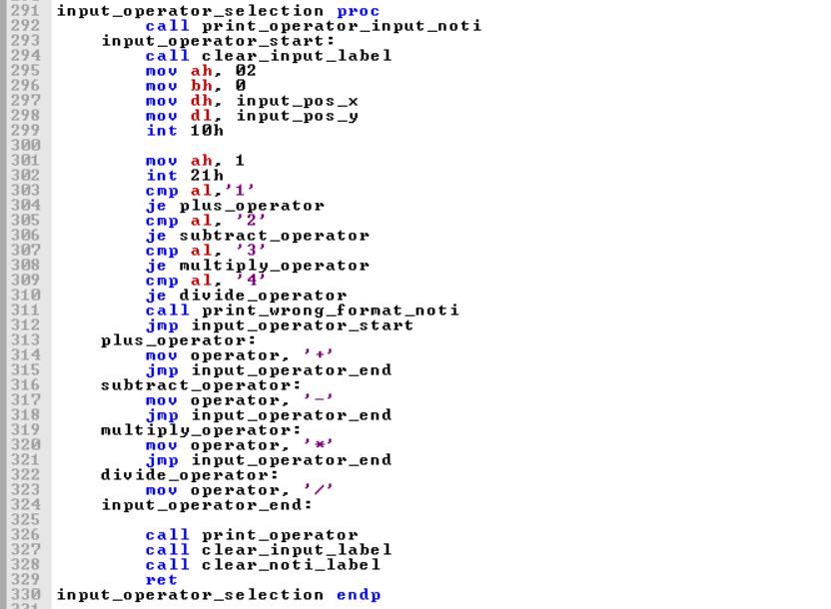
Hàm input_operator_selection
Chức năng:
Thực hiện nhập phép tính muốn thực hiện

Slide 20
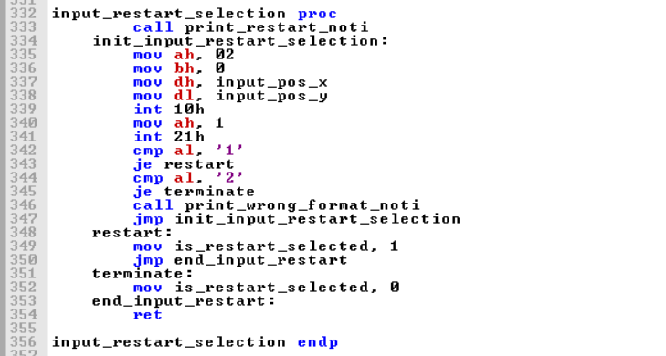
Hàm input_restart_selection
Chức năng:
Xác định xem người dung có muốn thực hiện phép tính tiếp theo hay không

Slide 21
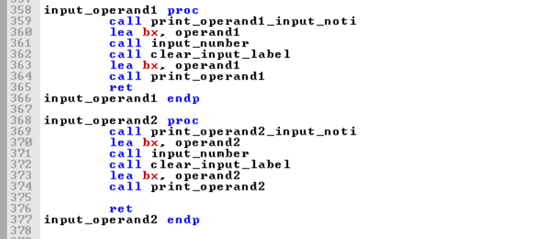
Hàm input_operand1 và input_operand 2
Chức năng
Hoạt động
Nhập toán hạng 1 và 2

Slide 22
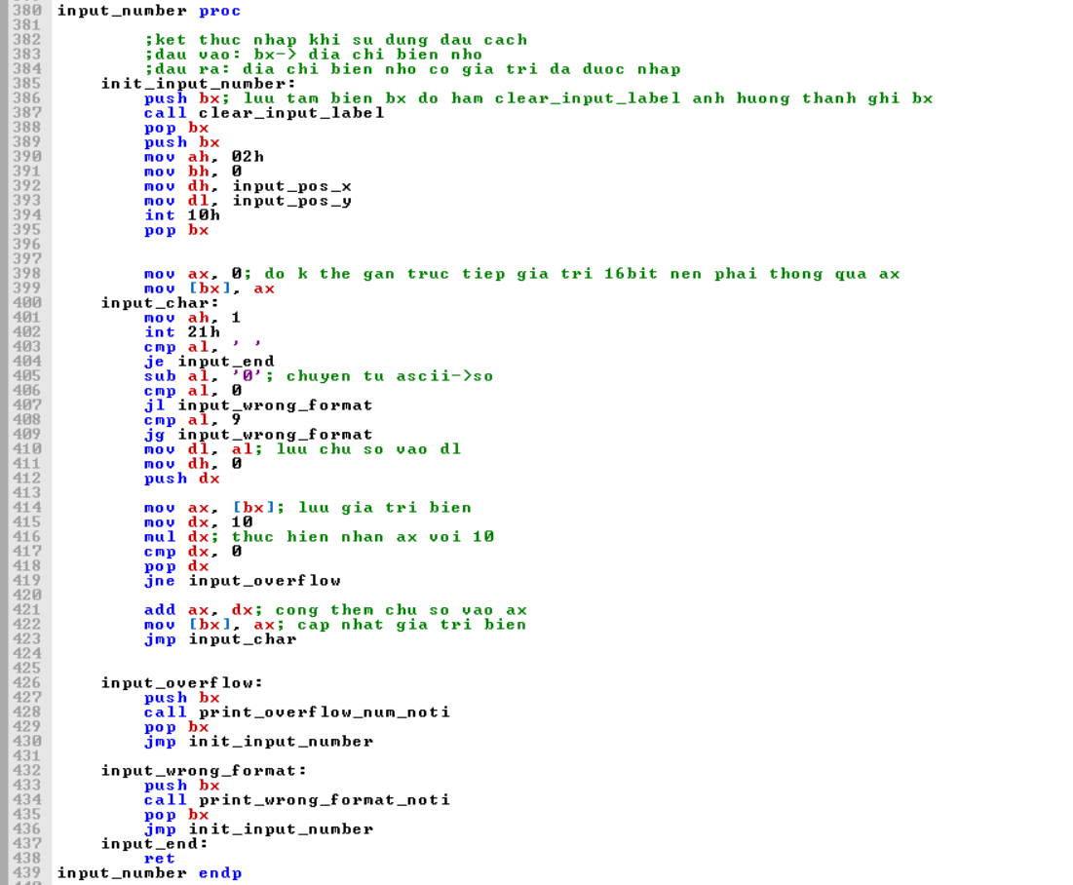
Hàm input_number
Chức năng
Nhập số vào 1 biến

Slide 23
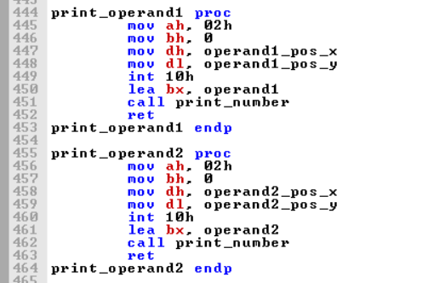
Hàm print_operand 1 và 2
Chức năng
In số đã nhập thứ nhất và thứ 2

Slide 24
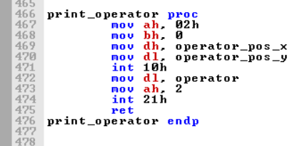
Hàm print_operator
Chức năng
Hiện thị phép tính trên màn hình

Slide 25
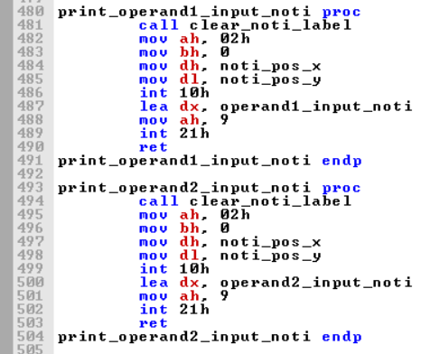
Hàm print_operand1(2)_input_noti
Chức năng:
Hiển thị thông báo yêu cầu người dung nhập số vào

Slide 26
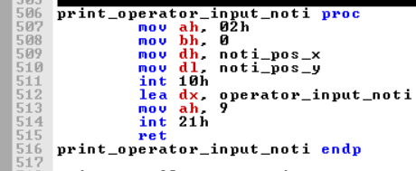
Hàm print_operator_input_noti
Chức năng
In ra thông báo yêu cầu chọn phép tính muốn thực hiện

Slide 27
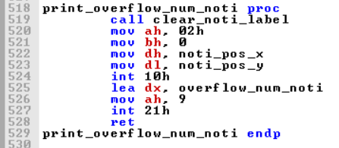
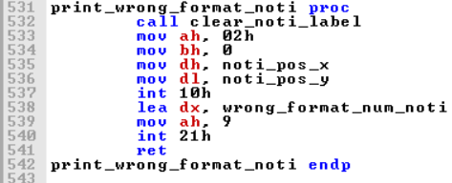
Hàm print_overflow_num_noti và print_wrong_fomat_noti
Chức năng
Chức năng
Thông báo số đã nhập vượt quá giới hạn cho phép
Thông báo lỗi nhập sai định dạng

Slide 28
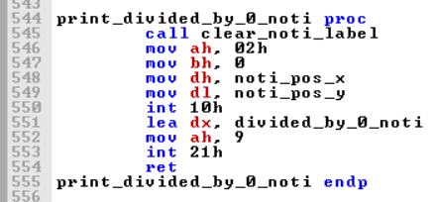
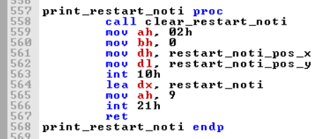
Hàm print_divided_by_0_noti và print_restart_noti
Chức năng
Chức năng
Thông báo không thể chia cho 0
Thông báo xem người dung có muốn bắt đầu lại không

Slide 29
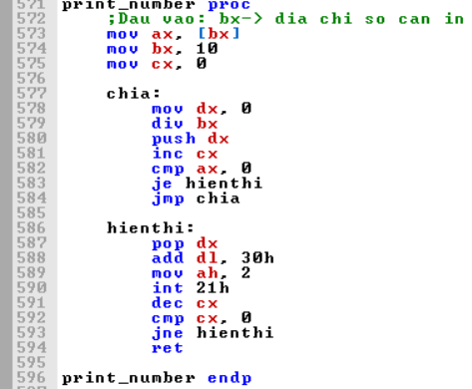
Hàm print_number
Chức năng
In số ra màn hình

Slide 30
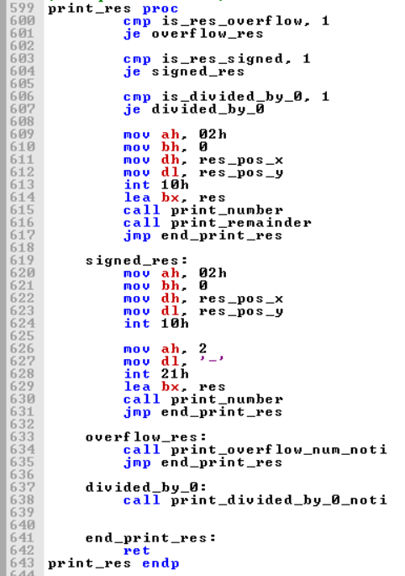
Hàm print_res
Chức năng
Kiểm tra phép chia hay trừ
In kết quả của phép tính

Slide 31
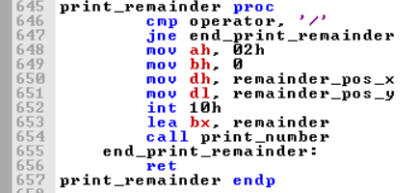
Hàm print_remainder
Chức năng
In số dư

Slide 32
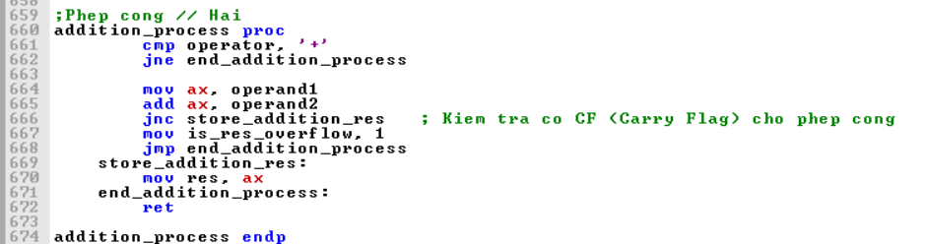
Hàm addition_process
Chức năng: Cộng 2 toán hạng với nhau

Slide 33
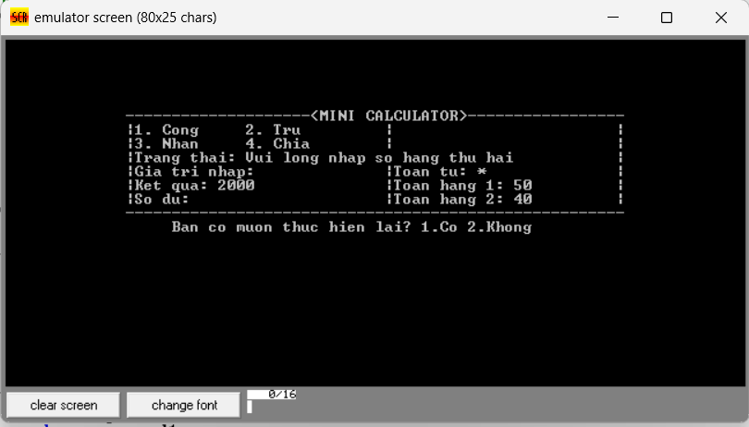
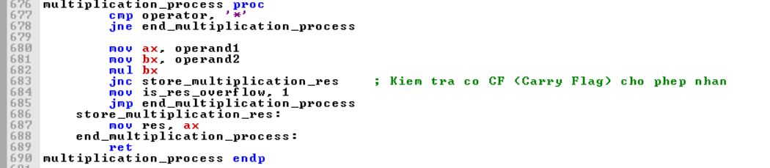
Hàm multiplication_process
Chức năng: nhân hai toán hạng với nhau

Slide 34
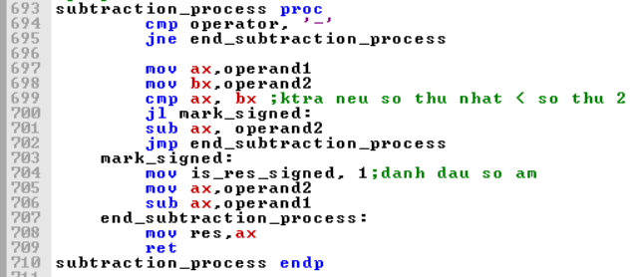
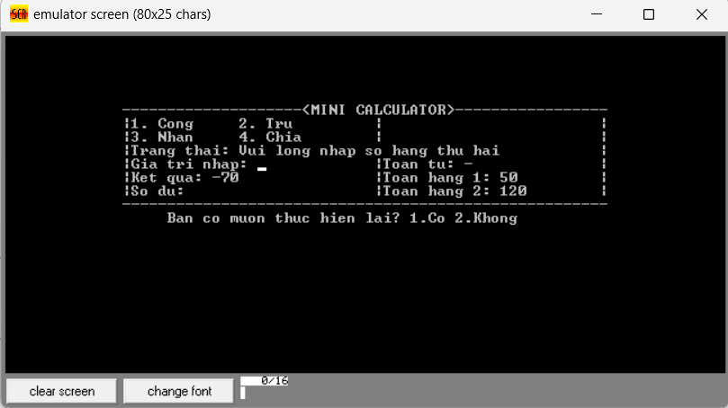
Hàm subtraction_process
Chức năng: thực hiện phép trừ 2 toán hạng

Slide 35
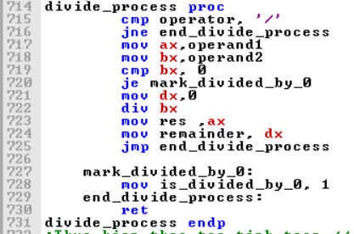
Hàm divided_process
Chức năng chia 2 toán hạng

Slide 36

Thank you

